Slide 1
詮釋與價值判斷
利用證據進行邏輯推理

Slide 2
PART.01
表格介紹

Slide 3
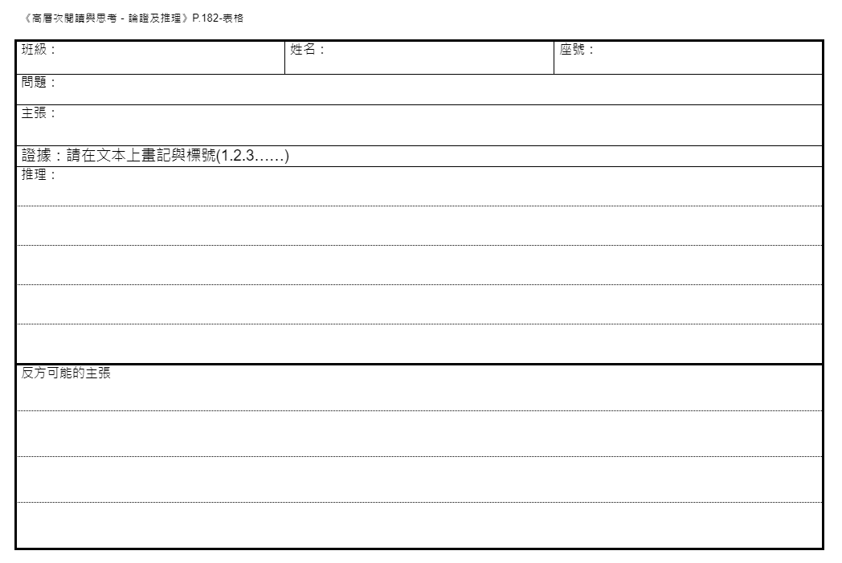

Slide 4
PART.02
大腸癌相關影片
(影片0:25-1:31)
(影片1:33-1:48)
(影片5:06-6:20)

Slide 5
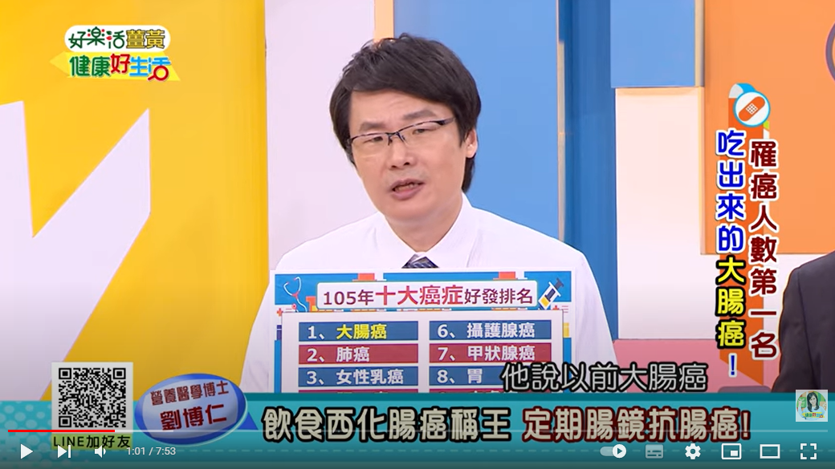
https://www.youtube.com/watch?v=sZX0ZCCxbm4

Slide 6
PART.03
老師示範1
.
透過影片的欣賞，從中找出
論點、證據，以及思考其中
的推理過程。

Slide 7
老師示範1
https://www.youtube.com/watch?v=sZX0ZCCxbm4
透過影片的欣賞，從中找出
問題
主張
證據
事實
吃出來的大腸癌 (大腸癌躍升罹癌人數第一名)
養成正確的飲食習慣
吃太多/蔬菜吃太少/燒烤食物/高溫油炸
/加工食品/高糖
久坐不運動/遺傳/肥胖

Slide 8
老師示範1-1
步驟一：寫出問題與主張。
步驟二：在文章上畫出符合主張的證據。
步驟三：依據找到的證據進行自我推理
(1)加入自己的生活經驗，或新蒐集的資料，
(2)所有推理都應有相對應的證據支持。
(3)換句話說
步驟四：思考有可能的反方主張(EX:事實)

Slide 9
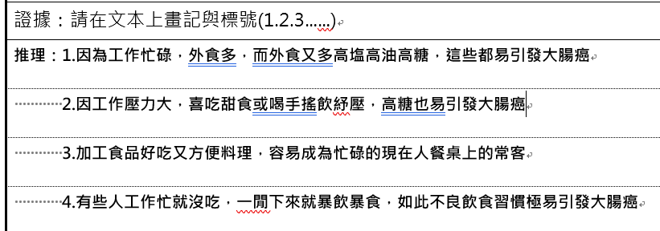
吃出來的大腸癌
改掉不好的飲食習慣

Slide 10
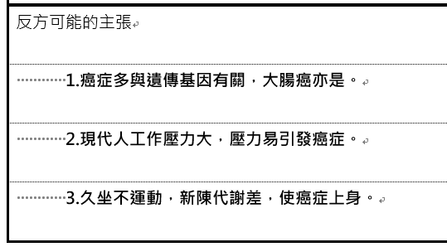

Slide 11
PART.04--藻礁議題
1.影片欣賞—七分鐘了解藻礁 https://www.youtube.com/watch?v=Hmm6jZQZ724
看完影片，你認為三接要不要遷離？為什麼？
2.文本閱讀—2021年公投公報第20案
您是否同意中油第三天然氣接收站遷離桃園大潭藻礁海岸及海域?
閱讀文本➔選擇立場➔用自己的話寫下三個推理➔收回
Notes:
老師示範的部分，再請授課老師斟酌示範的影片或文章(擇一)，以及對應的相關示範檔案

Slide 12
卓君建議操作方式如下：
前置作業：
1.上週已經讓小孩自己閱讀文本，並完成站好立場，自行用自己的話寫下三個推理。
2.學習單收回後，先在成績登記表，把學生立場標出。
本日課程操作：
1.同立場學生2-3人依號碼隨機分組。（兩班覺得應該在大潭建三接的都只有7人，所以這個立場的大部分2個兩個一組-大概會有3-4組）
覺得要移到其他地方健的大約20人左右，3個3個一組，大約6組）
2.給10-15分鐘完成兩個任務。（他們會一直覺得時間不夠，大家可以斟酌喊停）
任務1：請看同組同學推理，補足自己推理，越多越好。
任務2：一起想針對你們的推理，反方會有什麼主張反駁。（至少要寫下三個）
3.分享（模擬辯論質詢和答辯）。
（1）先找覺得要建三接的組別（因為他們人比較少）隨便某組某一人，先提出他們這個觀點的一個推理。
（2）然後另一方（要移的）看有沒有組別可以針對這個推理提出反對主張。（每次發表都是不同人不同組）
（3）有沒有人想對這個反方主張再回應的。（有時他們同立場的人也會回這個，反正我很靈活，就是讓他們可以試著回應和思考）
（4）換立場提推理，換組提反方主張，再某人擬答。
（看時間狀況，可能可以玩2-3次來回，應該會有6組左右都會回答到）
4.改學習單。（依照ppt中算分方法計算，以100分去扣）
5.最後上網給他們看藻礁公投最後結果，與後續是否還有爭議（今年五月其實還有漁民去抗議這件事）。
6.收學習單
結論...今天這樣上起來很順。剛剛好45分鐘搞定全部。小朋友學習單也都寫得不錯。
Notes:
老師示範的部分，再請授課老師斟酌示範的影片或文章(擇一)，以及對應的相關示範檔案

Slide 13
下回待續
Notes:
老師示範的部分，再請授課老師斟酌示範的影片或文章(擇一)，以及對應的相關示範檔案

Slide 14
PART.01--小組討論 10-15分
(1) 同立場(蓋或不蓋)的同學站同一邊
(2) 2-3人為一單位 完成以下兩個任務：
任務1：請看同組同學推理，補足自己推理，越多
越好。
任務2：一起想針對你們的推理，反方會有什麼主
張反駁。（至少要寫下三個）
Notes:
老師示範的部分，再請授課老師斟酌示範的影片或文章(擇一)，以及對應的相關示範檔案

Slide 15
PART.02--分享 （模擬辯論質詢和答辯）
（1）要建三接的組別某組某一人，先提出他們這
個觀點的一個推理。
（2）然後另一方（要移的）看有沒有組別可以針
對這個推理提出反對主張。
（每次發表都是不同人不同組）
（3）有沒有人想對這個反方主張再回應的。請試
著回應和思考
（4）換立場提推理，換組提反方主張，再某人擬答。
Notes:
老師示範的部分，再請授課老師斟酌示範的影片或文章(擇一)，以及對應的相關示範檔案

Slide 16
PART.01 文本閱讀—藻礁議題
完成182表格(上)
確立立場 寫下問題和論點 3分鐘
操作方式：概覽大標題 ￫ 選立場 (15人￬)
畫出論據 ￫ 寫出推理 10分鐘
操作方式：每一標題下畫重點→再統整
依據找到的證據進行自我推理
( 用自己的話整理證據寫下來)
Notes:
老師示範的部分，再請授課老師斟酌示範的影片或文章(擇一)，以及對應的相關示範檔案

Slide 17
老師示範 第一段
Notes:
老師示範的部分，再請授課老師斟酌示範的影片或文章(擇一)，以及對應的相關示範檔案

Slide 18
大標題
老師示範
一、藻礁保育：
2018 年農委會委託中研院生物多樣性研究中心的調查團隊在大潭藻礁發現 24 種造礁藻類，其中竟有 19 種是世界新種，令人驚艷。蟹類專家劉烘昌博士表示：「大潭藻礁海岸的蟹類豐富度遠遠高於墾丁國家公園潮間帶」。汙染荼毒超過 30 年的海岸，造礁藻類、蟹類豐富度還如此高，多麼神奇？這裡是一級保育類的柴山多杯孔珊瑚的最大棲地，是國際瀕危物種紅肉ㄚ髻鮫的育嬰房，瀕危的台灣白海豚也曾在此現蹤……這麼特殊的自然資源正待我們揭開它神秘的面紗，而它也極可能要為台灣發光發熱，政府不應短視地破壞它。
例1：大潭藻礁是特殊的自然資源，不只海洋生物豐富，還有19 種世界新種造礁藻類，甚至有一級保育類和國際瀕危物種，不該輕易破壞。
例2：大潭藻礁有新種、國際瀕危、一級保育生物等，是特殊的自然資源，不該輕易破壞。
Notes:
老師示範的部分，再請授課老師斟酌示範的影片或文章(擇一)，以及對應的相關示範檔案

Slide 19
PART.01 文本閱讀—藻礁議題
完成182表格(上)
確立立場 寫下問題和論點 3分鐘
操作方式：概覽大標題 ￫ 選立場 (15人￬)
畫出論據 ￫ 寫出推理 10分鐘
操作方式：每一標題下畫重點→再統整
依據找到的證據進行自我推理
( 用自己的話整理證據寫下來)
Notes:
老師示範的部分，再請授課老師斟酌示範的影片或文章(擇一)，以及對應的相關示範檔案

Slide 20
PART.02
文本閱讀—藻礁議題
1.完成自己的 182表格(二)
與同學互相分享自己的推理並互相補足
思考有可能的反方主張(至少3項)
Notes:
老師示範的部分，再請授課老師斟酌示範的影片或文章(擇一)，以及對應的相關示範檔案

Slide 21
PART.02 文本閱讀—藻礁議題
完成182表格( 下 )
思考有可能的反方主張(至少3項) 5分鐘
Notes:
老師示範的部分，再請授課老師斟酌示範的影片或文章(擇一)，以及對應的相關示範檔案

Slide 22
PART.03 文本閱讀—藻礁議題
完成182表格
與同學互相分享自己的推理與反方主張並互相補足
評分標準
推理 少一項扣10分
反方主張(至少3項) 少一項扣10分
Notes:
老師示範的部分，再請授課老師斟酌示範的影片或文章(擇一)，以及對應的相關示範檔案

Slide 23
PART.03-- 交換評閱
評分標準
推理 少一項扣10分
反方主張(至少3項) 少一項扣10分
Notes:
老師示範的部分，再請授課老師斟酌示範的影片或文章(擇一)，以及對應的相關示範檔案

Slide 24
問題：您是否同意中油第三天然氣接收站遷離 桃園大潭藻礁海岸及海域? 主張：同意
1.大潭藻礁是特殊的自然資源，不只海洋生物豐富，還有19 種
世界新種造礁藻類，甚至有一級保育類和國際瀕危物種，不該
輕易破壞。
2.大潭受地形影響，風大、腹地小，勉強設站，不利天然氣穩
定供應。而且供氣不順，衍生的溫室氣體排放將惡化氣候變遷
問題。
3.藻礁具固碳功能，可減緩地球暖化。
4.藻礁生態系所支持的漁業，是「海洋客家文化」的根基。三
接遷離，客家文化才得以保留並永續發展。

Slide 25
問題：同意中油第三天然氣接收站遷離
5. 中油三接位於海嘯溢淹範圍潛勢區，緊鄰4個工業區，還包含
多家第三類毒性化學物工廠，一旦發生事故易波及周邊，嚴重影
響公共安全
6. 大片延伸至外海的藻礁，是大型軍艦無法直接靠岸的天然屏障，
若興建三接挖除藻礁，將弱化國防安全。
7.大潭藻礁獲國際知名海洋保育組織評選為全球海洋保護區網絡的
希望熱點之一，將中油三接遷離將有助提升我國國際形象。
8. 三接觸及海岸管理法及非都市土地開發審議作業規範中：
不得位於保護區及其外 5 公里之範圍。
9. 開發難以避免騷擾、虐待甚至宰殺基地內保育類野生動物柴山多
杯孔珊瑚，將觸及野生動物保育法

Slide 26
問題：您是否同意中油第三天然氣接收站遷離 桃園大潭藻礁海岸及海域? 同意遷離 （寫出７個滿分，少１個扣10分）
大潭藻礁有新種、國際瀕危、一級保育生物等，是特殊的自然
資源，不該輕易破壞。
2. 大潭受地形影響，並不利天然氣穩定供應。
3. 藻礁可減緩地球暖化。
4. 三接遷離，客家文化得以保留並永續發展。
5. 三接緊鄰4個工業區，若發生事故則嚴重影響公共安全
6. 藻礁是國防天然屏障。
7. 藻礁被評選為全球海洋保護區網絡的希望熱點，三接遷離有助
提升國際形象。
8. 三接觸及海岸管理法及非都市土地開發審議作業規範觸及野生
動物保育法

Slide 27
反方主張（寫出３個滿分，少１個扣10分）
1. 103 年完成的站址可行性評估，僅有此處可達成111 年供氣期程。
2. 中油保留觀塘自然海岸，並對大潭藻礁生態系進行環境維護及生態監
測，結果，珊瑚族群和種類增加，小燕鷗成功繁殖遠勝其他地區。
3. 觀塘工業區裸露礁體範圍小，所扮演國防安全角色，遠不及防波堤。
4. 三接站未使用自然海岸，也不限制漁民使用，不影響「海洋客家文化」
的保留和永續發展。
5.三接儲槽設計，在國際上未曾發生爆炸事故，且已完成風險評估分析，風
險水準低於國際標準，並經勞動部職安署審查通過。
6. 中油公司實已依法取得環境影響評估、海岸利用開發等相關許可，不存
在不依法情事。

Slide 28
問題：您是否同意中油第三天然氣接收站遷離 桃園大潭藻礁海岸及海域? 主張：不同意遷離
（寫出６個滿分，少１個扣10分）
1. 103 年完成的站址可行性評估，僅有此處可達成111 年供氣期程。
2. 中油保留觀塘自然海岸，並對大潭藻礁生態系進行環境維護及生態監
測，結果，珊瑚族群和種類增加，小燕鷗成功繁殖遠勝其他地區。
3. 觀塘工業區裸露礁體範圍小，所扮演國防安全角色，遠不及防波堤。
4. 三接站未使用自然海岸，也不限制漁民使用，不影響「海洋客家文化」
的保留和永續發展。
5.三接儲槽設計，在國際上未曾發生爆炸事故，且已完成風險評估分析，風
險水準低於國際標準，並經勞動部職安署審查通過。
6. 中油公司已依法取得環境影響評估、海岸利用開發等相關許可，沒違法

Slide 29
反方主張 （寫出３個滿分，少１個扣10分）
大潭藻礁有新種、國際瀕危、一級保育生物等，是特殊的自然
資源，不該輕易破壞。
2. 大潭受地形影響，並不利天然氣穩定供應。
3. 藻礁可減緩地球暖化。
4. 三接遷離，客家文化得以保留並永續發展。
5. 三接緊鄰4個工業區，若發生事故則嚴重影響公共安全
6. 藻礁是國防天然屏障。
7. 藻礁被評選為全球海洋保護區網絡的希望熱點，三接遷離有助
提升國際形象。
8. 三接觸及海岸管理法及非都市土地開發審議作業規範觸及野生
動物保育法

Slide 30
1.藻礁公投最後結果:
公投未過關，不同意高達416萬票
2.大潭後續爭議:
2021公投後2023年3月發生的新聞事件

Slide 31
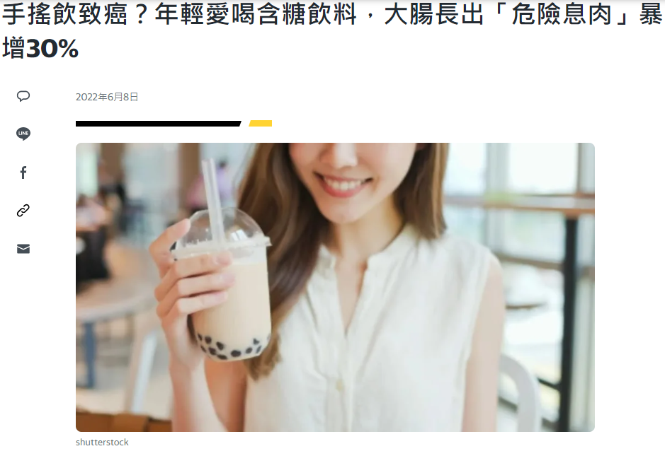
https://tw.news.yahoo.com/news/%E6%89%8B%E6%90%96%E9%A3%B2%E8%87%B4%E7%99%8C-%E5%B9%B4%E8%BC%95%E6%84%9B%E5%96%9D%E5%90%AB%E7%B3%96%E9%A3%B2%E6%96%99-%E5%A4%A7%E8%85%B8%E9%95%B7%E5%87%BA-%E5%8D%B1%E9%9A%AA%E6%81%AF%E8%82%89-%E6%9A%B4%E5%A2%9E30-050303407.html

Slide 32
老師示範
透過文章的閱讀，從中找出論點、證據、結論，以及思考其中的推理過程
https://docs.google.com/document/d/1b1bf2_2V6mUI6idVNH_7EiNULmQ3QUVV/edit
Notes:
老師示範的部分，再請授課老師斟酌示範的影片或文章(擇一)，以及對應的相關示範檔案

